Slide 1
LẬP TRÌNH WEB JSP/SERVLET
GIỚI THIỆU VỀ JAVASCRIPT

Slide 2
Giới thiệu về JavaScript
JavaScript là ngôn ngữ lập trình phiên dịch (không phải biên dịch)
Được nhúng trong các trang HTML, dung để thao tác với các phần tử của trang HTML đó.
JavaScript và Java là hai ngôn ngữ khác nhau, có một số cú pháp tương tự.
www.titv.vn

Slide 3
Giới thiệu về JavaScript
Sử dụng để
  Tạo ra các chức năng động cho một trang HTML
  Giảm tải xử lý ở phía server
Không dùng
  Khi truy cập tài nguyên không do trình duyệt quản lý
  Các thông tin cần bảo mật (các chương trình JavaScript được tải về trình duyệt của khách hàng khi chạy)
www.titv.vn

Slide 4
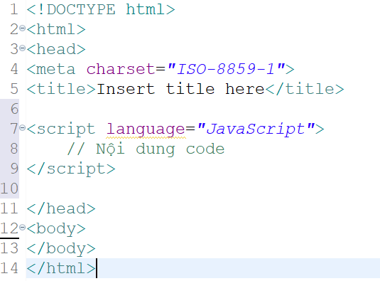
Cách thêm JavaScript vào HTML
Cách 1: Thêm mã JavaScript trực tiếp vào trang HTML
www.titv.vn

Slide 5
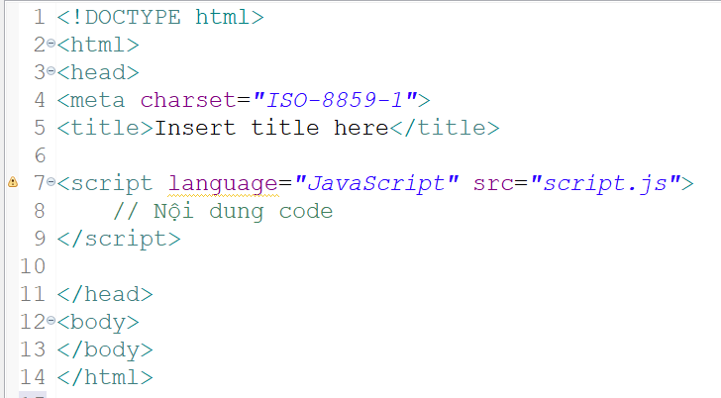
Cách thêm JavaScript vào HTML
Cách 2: Liên kết một tập tin có chứa mã JavaScript
www.titv.vn

Slide 6
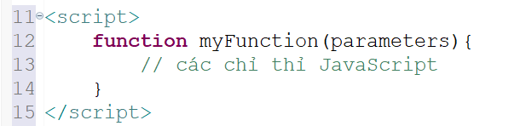
Các hàm, sự kiện
Các chỉ thị JavaScript thường được gồm thành các hàm
www.titv.vn

Slide 7
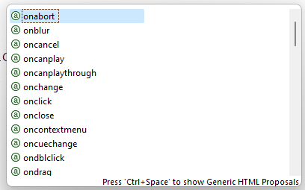
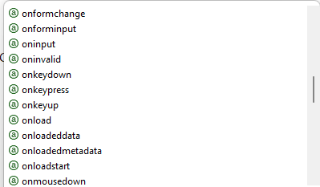
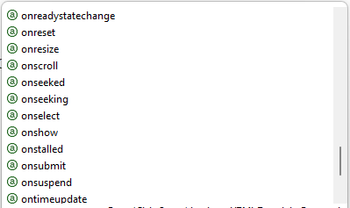
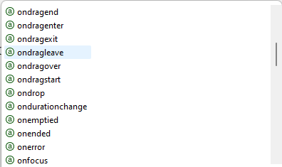
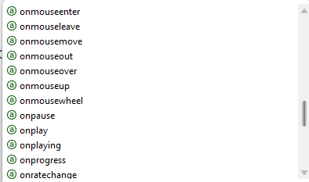
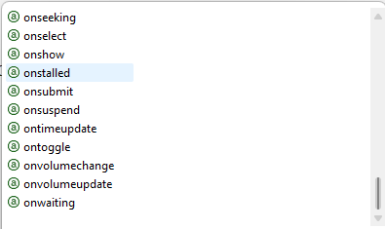
Các hàm, sự kiện
Các hàm được kích hoạt từ các sự kiện
www.titv.vn

Slide 8
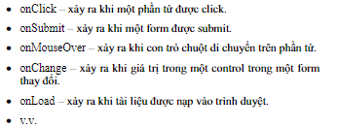
Các hàm, sự kiện
Các sự kiến sẽ được chỉ định trong các phần từ
www.titv.vn

Slide 9
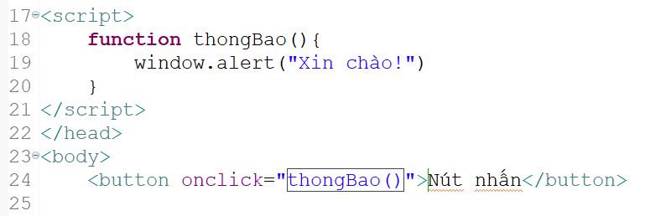
Các hàm, sự kiện
www.titv.vn

Slide 10

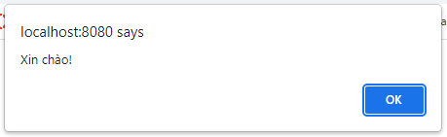

Slide 11
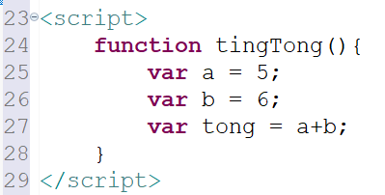
Biến
Trong JavaScript các biến có thể được sử dụng mà không cầ khai báo. Để khai báo biến chúng ta dung từ khóa var
www.titv.vn

Slide 12
Document Object Model (DOM)
JavaScript có thể truy xuất trực tiếp ọi thành phần của trang HTML bằng cách sử dụng DOM.
Một trang HTML được xem như một cây các phần tử có thứ bậc.
Các thành phần được ngăn cách bằng dấu chấm.
www.titv.vn

Slide 13
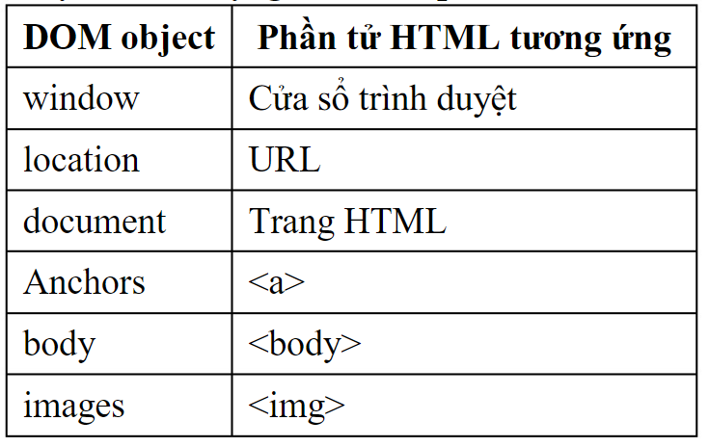
www.titv.vn

Slide 14
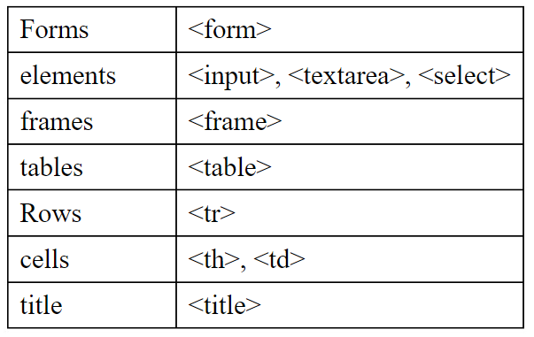
www.titv.vn

Slide 15
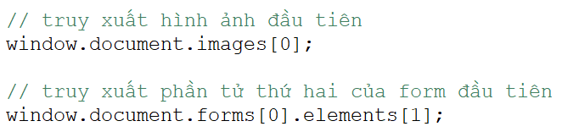
Document Object Model (DOM)
Ví dụ về truy xuất đối tượng trong mảng DOM
www.titv.vn

Slide 16
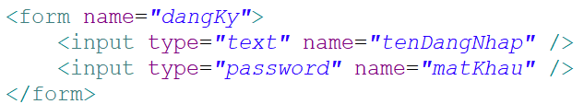

Document Object Model (DOM)
Ví dụ truy xuất bằng thuộc tính name/id của phần tử
www.titv.vn

Slide 17
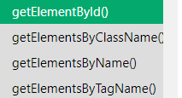
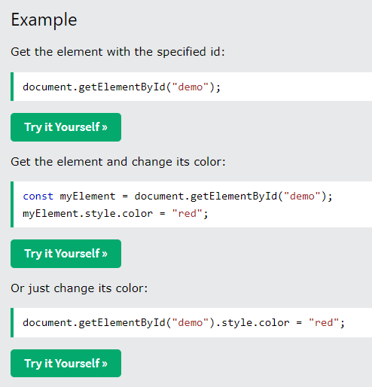

Slide 18
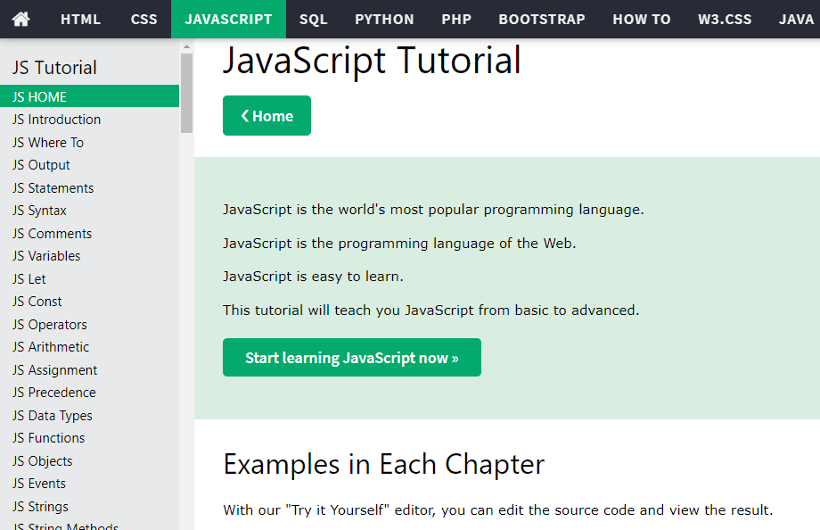
Tài liệu học JavaScript
https://www.w3schools.com/js/default.asp
www.titv.vn

Slide 19
Bài tập JavaScript cơ bản
Bài 1: Tạo một input-text, khi người dùng nhập tên, trang web sẽ hiển thị nội dung: “Xin chào “ + tên đã nhập.
Bài 2: Viết chương trình khi người dùng nhấn nút sẽ thay đổi nội dung của đoạn trong 1 thẻ div (bằng 2 cách).
Bài 3: Viết chương trình thay đổi màu nền của thẻ div khi người dùng di chuyển chuột vào khi vực nội bộ của thẻ div.
www.titv.vn

Slide 20
Bài tập JavaScript cơ bản
Bài 4: Viết chương trình ẩn, hiện một thẻ div.
Bài 5: Viết chương trình in ra nội dung của tất cả các thẻ <a> có trong trang HTML.
Bài 6: Viết chương trình thay đổi nội dung của select mục Quận Huyện khi người dùng thay đổi select mục Tỉnh Thành.
www.titv.vn

Slide 21
Bài tập JavaScript cơ bản
Bài 7: Viết một chương trình đăng nhập cơ bản, kiểm tra xem người dùng đã nhập đầy đủ Tên đăng nhập và Mật khẩu hay chưa, Mật khẩu có đủ 8 ký tự hay không?
Bài 8: Viết một chương trình kiểm tra toàn bộ các quy định của form đăng ký đã xây dựng trong phần HTML
www.titv.vn

